Slide 1
Trò chơi:
“ Mưa to, mưa nhỏ”

Slide 2
Bài thơ: “ Mưa”
Trần Đăng Khoa

Slide 3
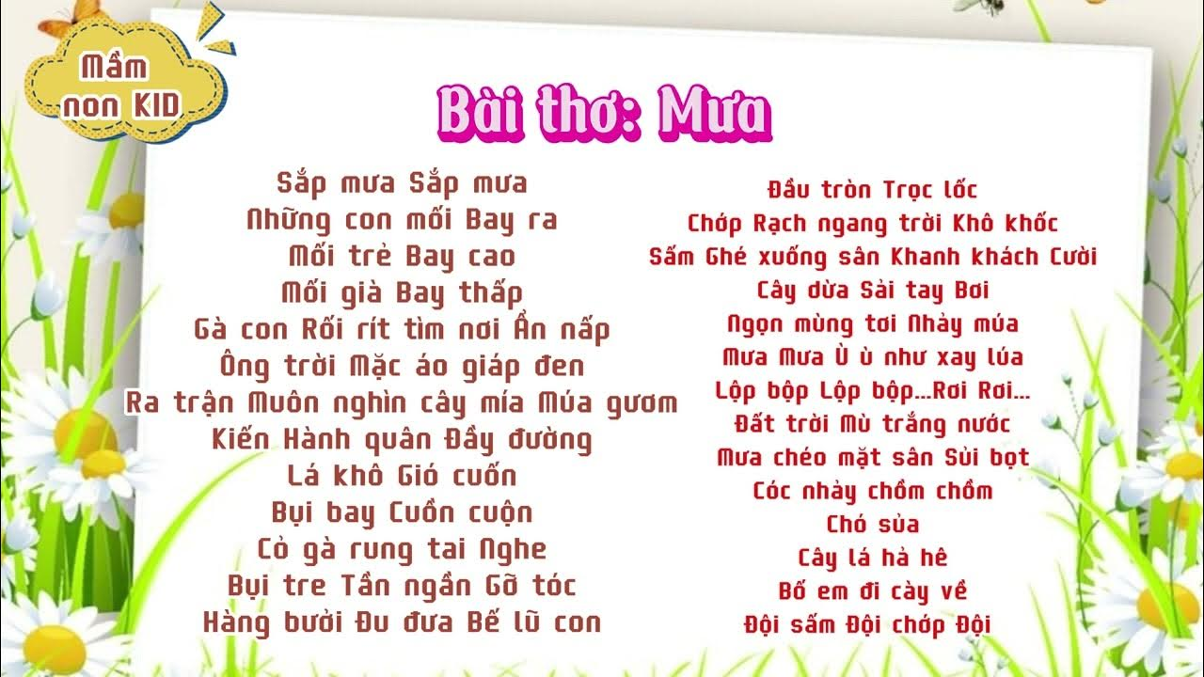





By Olivia Wilson

Slide 4

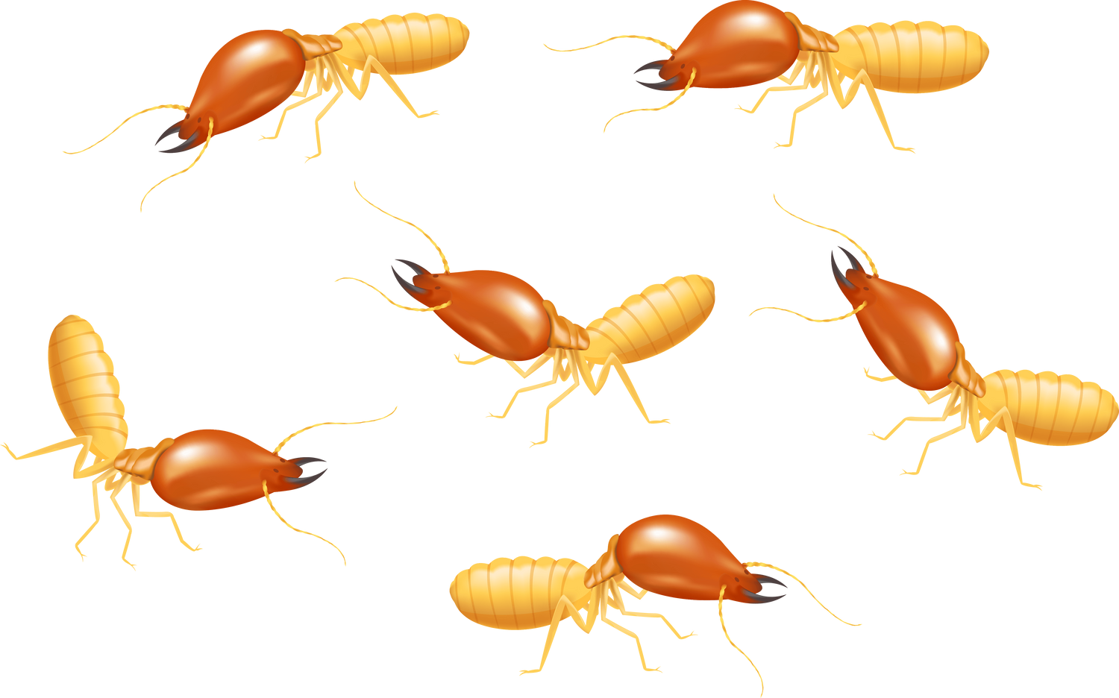
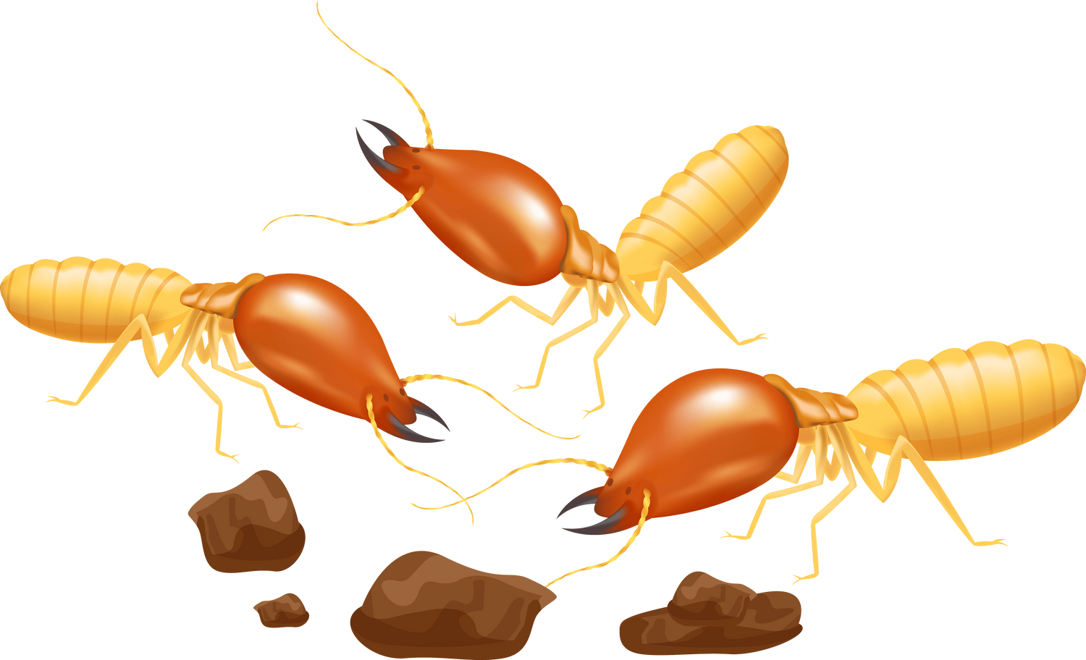
Sắp mưa
Sắp mưa
Những con mối
Bay ra
Mối trẻ
Bay cao
Mối già
Bay thấp

Slide 5





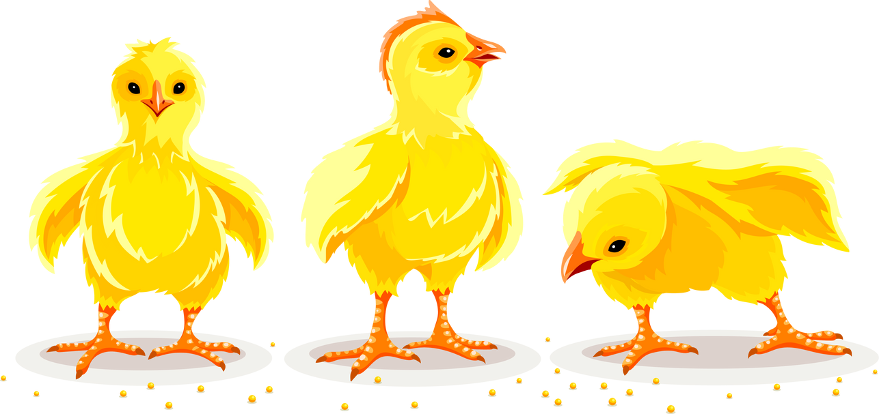
Gà con
Rối rít tìm nơi
Ẩn nấp
Ông trời
Mặc áo giáp đen
Ra trận

Slide 6


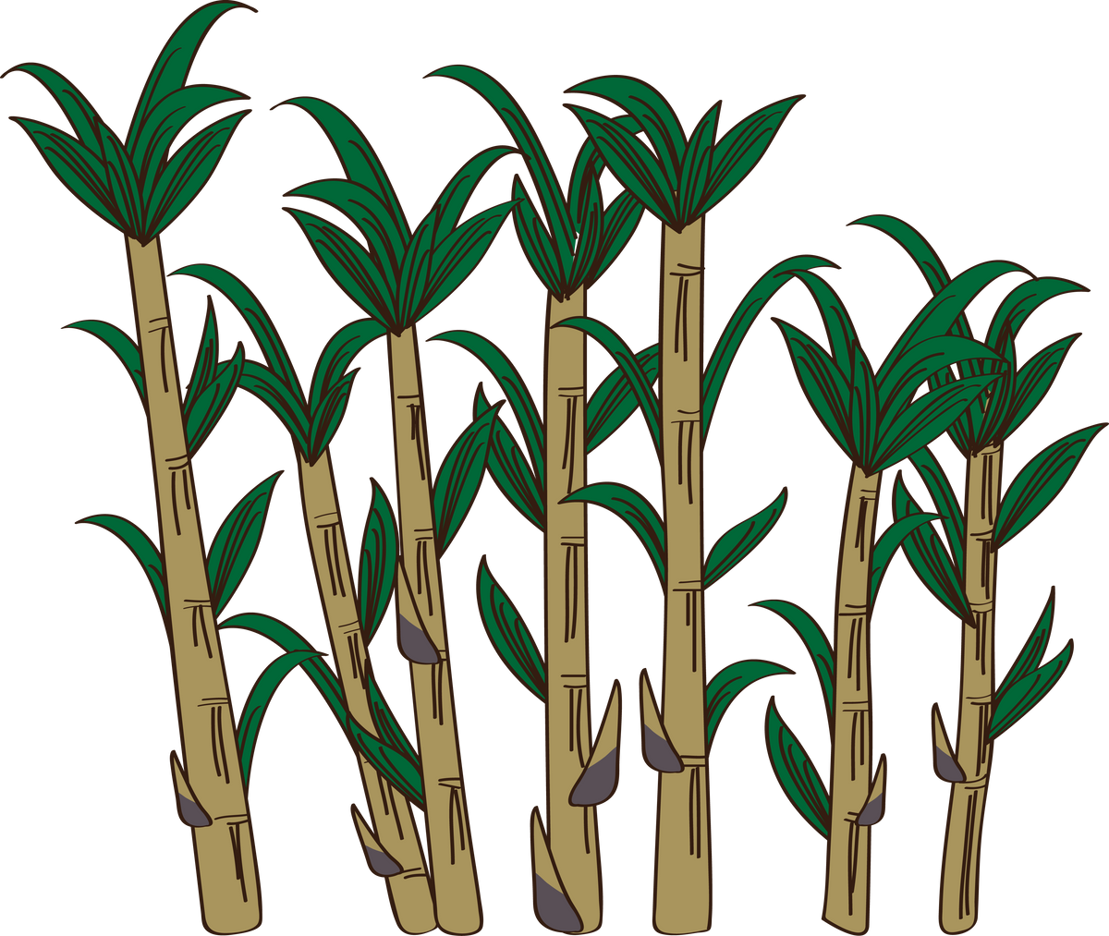
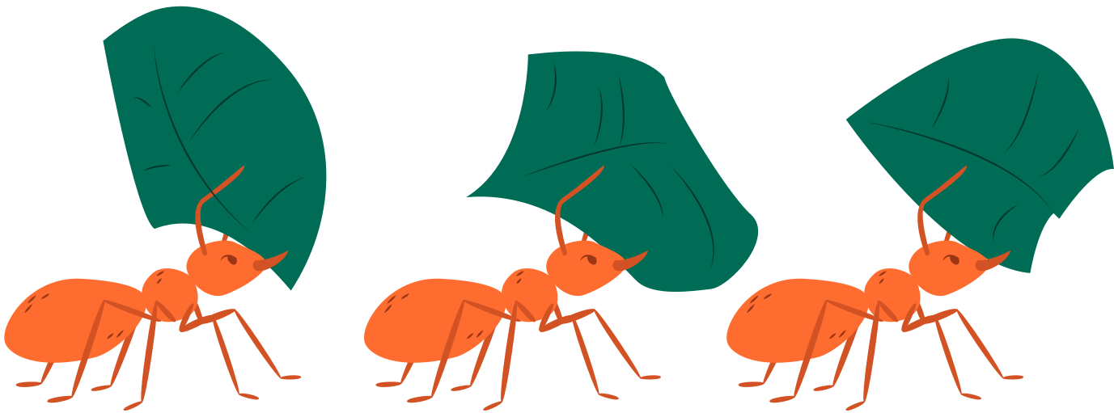
Muôn nghìn cây mía
Múa gươm
Kiến
Hành quân
Đầy đường
Lá khô
Gió cuốn
Bụi bay
Cuồn cuộn
Cỏ gà rung tai
Nghe

Slide 7
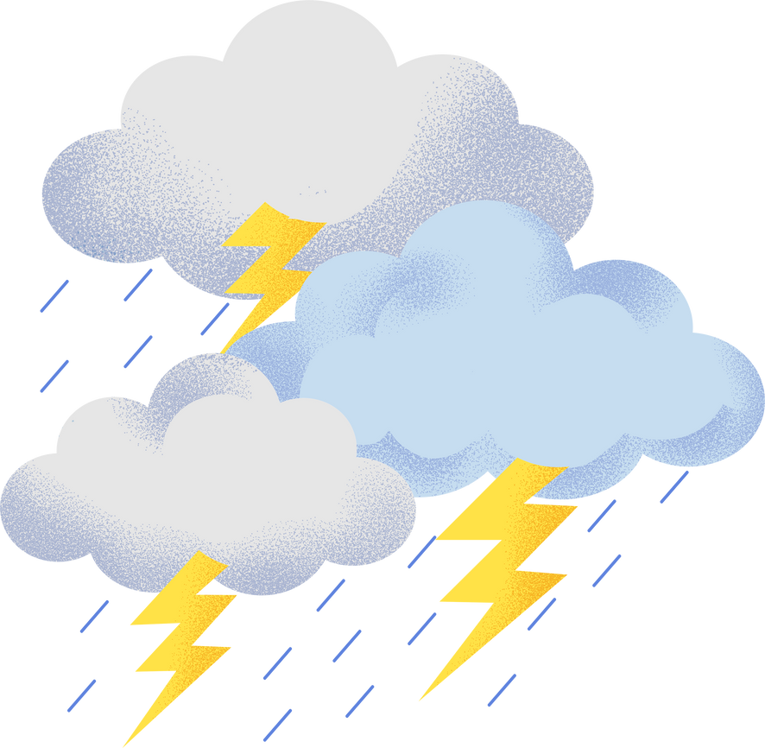
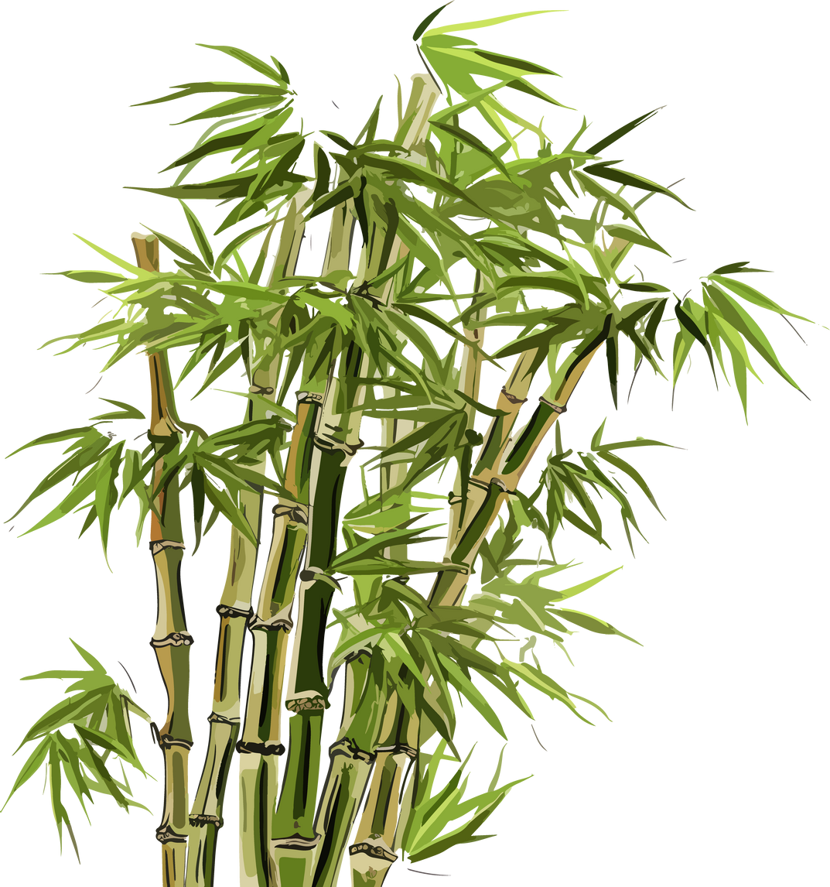
Bụi tre
Tần ngần
Gỡ tóc
Hàng bưởi
Đu đưa
Bế lũ con
Đầu tròn
Trọc lốc
Chớp
Rạch ngang trời
Khô khốc
Sấm
Ghé xuống sân
Khanh khách

Slide 8



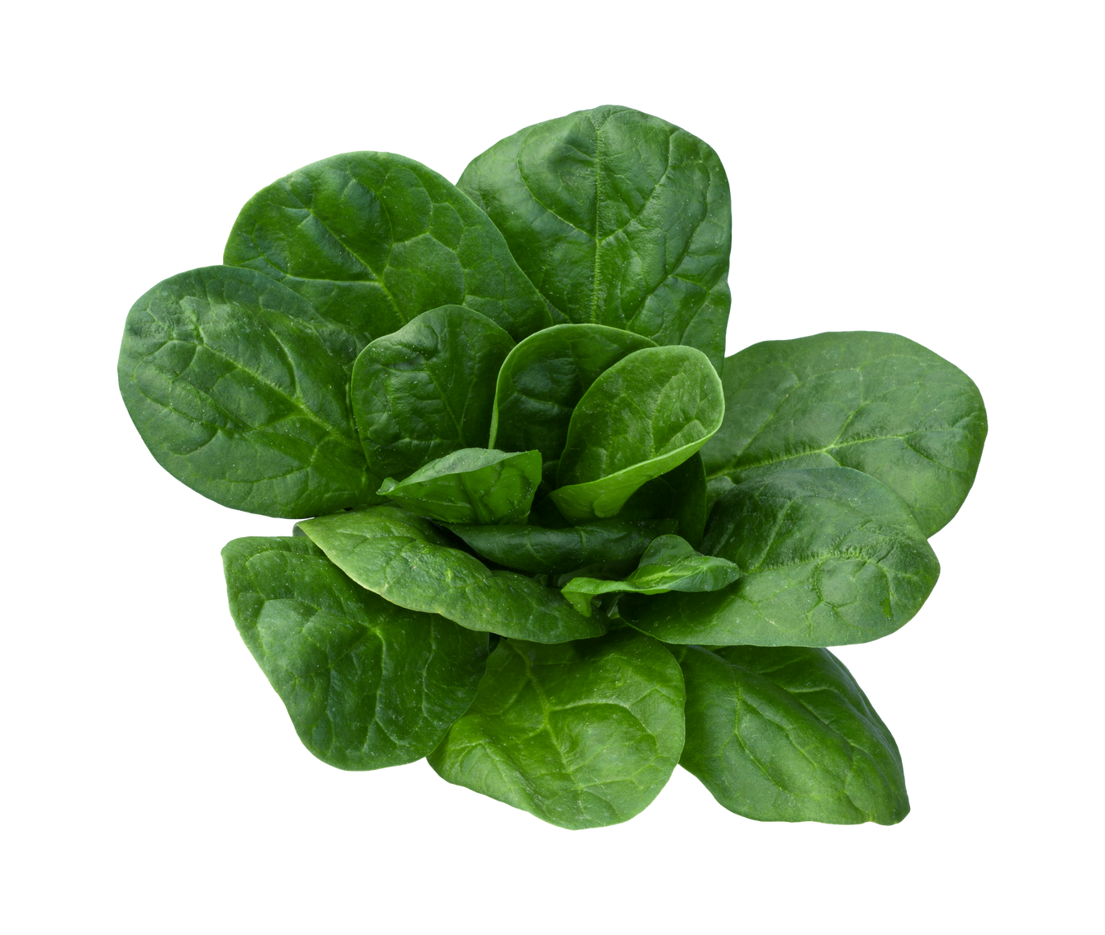
Cười
Cây dừa
Sải tay
Bơi
Ngọn mùng tơi
Nhảy múa
Mưa
Mưa
Ù ù như xay lúa
Lộp bộp
Lộp bộp…
Rơi
Rơi…

Slide 9


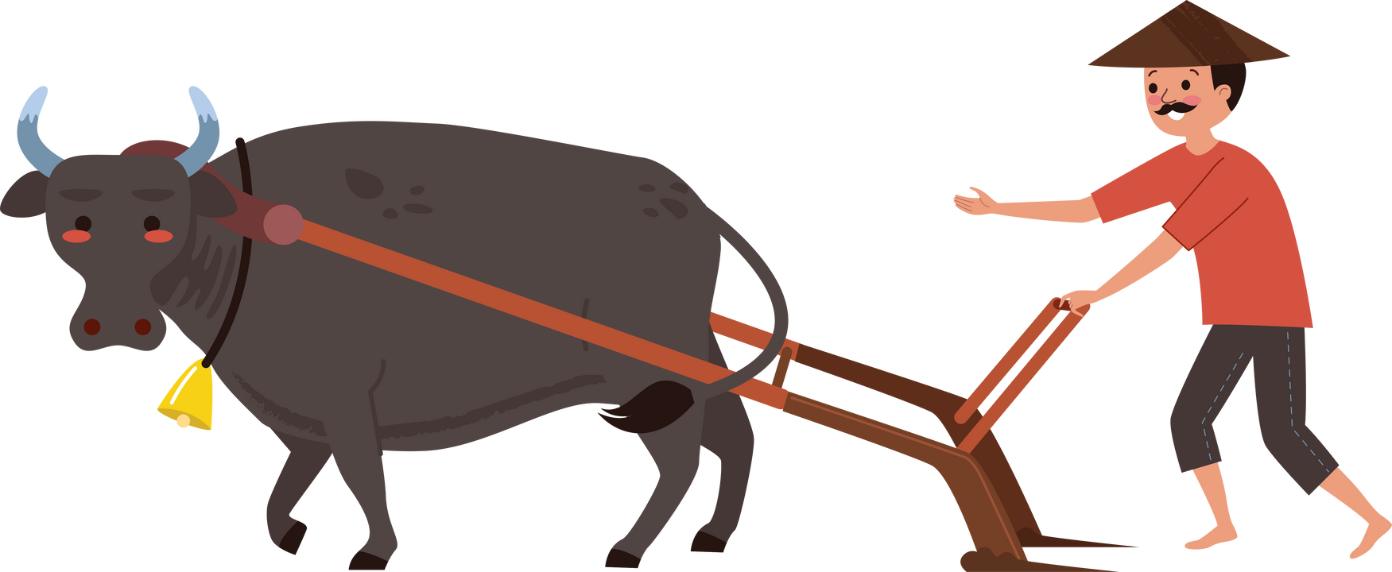

Đất trời
Mù trắng nước
Mưa chéo mặt sân
Sủi bọt
Cóc nhảy chồm chồm
Chó sủa
Cây lá hả hê
Bố em đi cày về
Đội sấm
Đội chớp
Đội cả trời mưa…

